Slide 1
Тема урока:
Природные сообщества.

Slide 2
природные сообщества- живые организмы, совместно обитающие на определенном участке местности.

Slide 3
  Чем связаны живые организмы в природных сообществах, между собой?

Slide 4

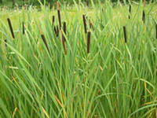
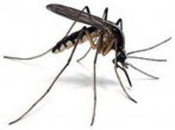

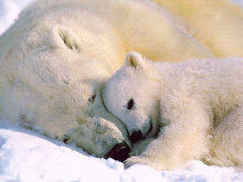

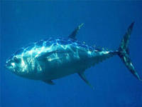

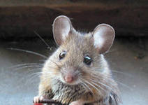
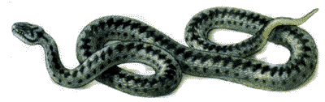
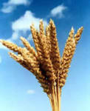
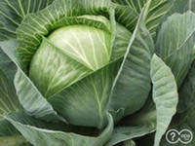
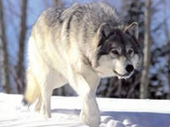
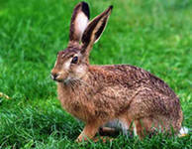
Составьте пищевую цепь
4
1
3
1
2
2
2
4
1
3
3
1
2
3
3
4
2
1

Slide 5
Ответы
1 4-Рогоз 2-Комар 3-Лягушка 1-Цапля
2 3-Водоросли 4-Рыба 1-Тюлень 2-медведь
3 3-Пщеница 1-Мышь 2-Змея
4 1-Капуста 3-Заяц 2-Волк

Slide 6
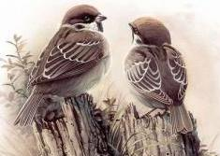
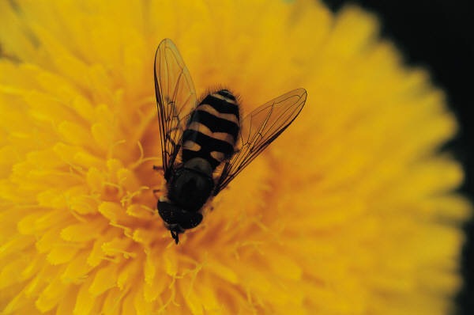
Цепи питания- пути передачи вещества и энергии.

Slide 7
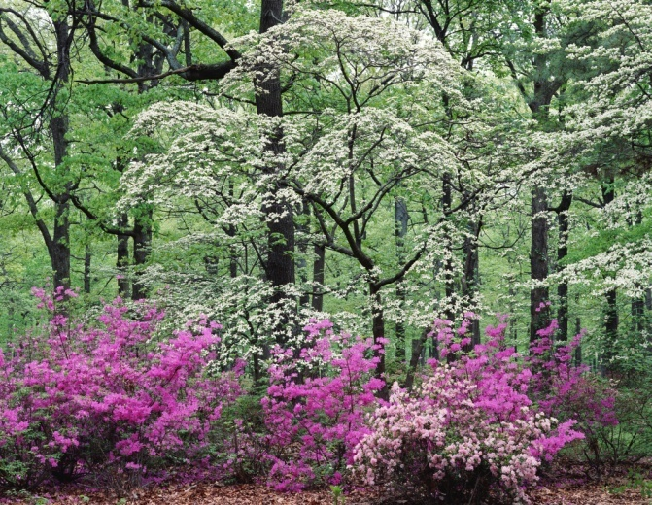
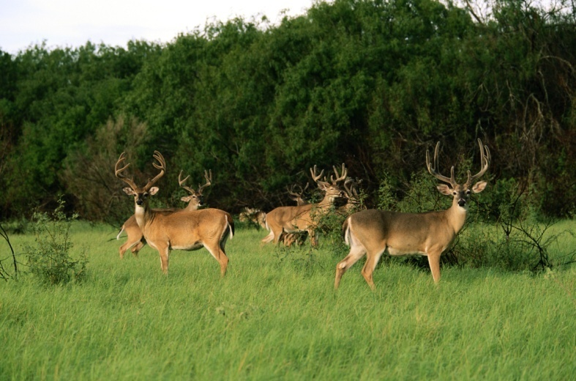

Организмы в природе выполняют три роли:
Растения
Животные
Круговорот
веществ
в природе
«ПРОИЗВОДИТЕЛИ»
«ПОТРЕБИТЕЛИ»
Обитатели почвы
«РАЗлагаТЕЛИ»

Slide 8
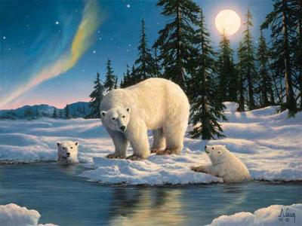
Наука биология показывает нам,
Что в мире все завязано по четырем углам :
Растения ,животные ,земля и человек
Не могут друг без друга существовать во век

Slide 9
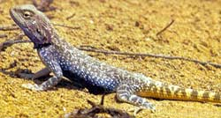
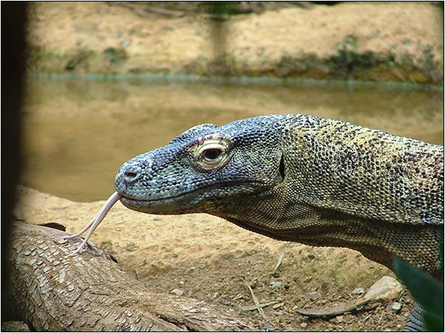
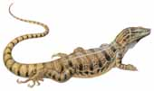
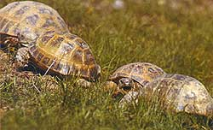

Slide 10
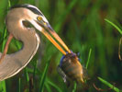
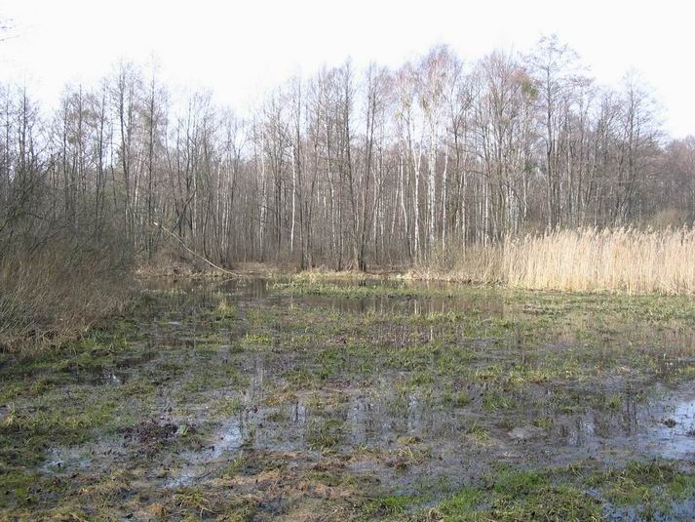
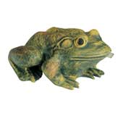

Slide 11
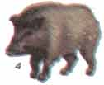
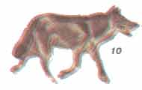
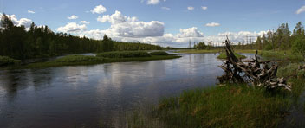


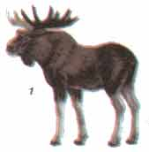
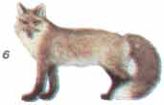

Slide 12
белый, снег, холодно
пустыня, жарко, песок
болото, вода
лес, тайга

Slide 13


Природные сообщества
Естественные Искусственные

Slide 14
Лес
Парк
Болото Сад
Озеро
Пруд

Slide 15
Природные сообщества
Естественные Искусственные
Лес Парк
Болото Сад
Озеро Пруд

Slide 16
Все живые организмы, определенного участка местности во взаимодействии с факторами среды образуют ЭКОСИСТЕМУ.

Slide 17
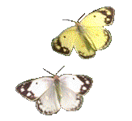
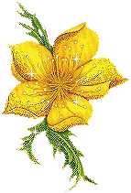

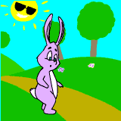



ВЫВОД:
1. Все живые организмы входят в состав природных сообществ.
2. Природные сообщества очень сложны, в них имеется много сложно переплетенных цепей питания.
3. Живая и неживая природа взаимосвязаны единым процессом – круговоротом веществ.

Slide 18
Домашнее задание
1.Составьте кроссворд «Природное сообщество» еловый лес.
2.§ 27
3.Какие природные сообщества встречаются в Оренбургской области?
Ответ запишите в тетрадь.

Slide 19
Закончите предложение:
Сегодня я узнал (а), что …
Главное, что я понял …
Больше всего мне запомнилось…

Slide 20
Ответь на вопросы:
Что называют пищевой цепью?
Что называют круговоротом веществ?
Как происходит круговорот веществ?
Какие природные сообщества встречаются в Оренбургской области?

Slide 21







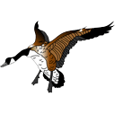




Спасибо за урок

